Slide 1
Réformer le paradigme des politiques économiques
Chambre des salariés - Luxembourg
16 Janvier 2024

Slide 2
Structure de la présentation
Les grands défis qui nous font face
Le paradigme de la politique économique actuelle : à la hauteur de ces défis ?
Des nouvelles formes de politique économique sont en train d’apparaitre

Slide 3
Partie I : Une série de grands défis
Gérer des chaînes d'approvisionnement mondiales volatiles et vulnérables
Augmentation des tensions géopolitiques
La transition vers une économie verte
De fortes inégalités en termes de salaires et des emplois précaires
La démocratie menacée

Slide 4
Vulnérabilité des chaînes d'approvisionnement mondiales
Expérience avec la crise du Covid : la circulation de nombreux biens (essentiels) a été soudainement interrompue, comme les équipements de santé et de sécurité (masques) et les ingrédients de base des médicaments, ainsi que les semi-conducteurs (voitures).
Le monde des affaires (Mc Kinsey en 2020) a été l'un des premièrs à considérer qu'il s'agissait d'un problème structurel :
Le modèle de production mondiale fondée sur la recherche des coûts les plus bas a eu des conséquences inattendues
Pas adapté pour un monde où des perturbations se produisent régulièrement
Il ne s'agit pas seulement de perturbations liées au COVID, mais aussi de changements climatiques (ouragans, inondations) et dans l'économie mondiale (échanges commerciaux avec des pays politiquement instables)
Une perturbation d'un mois pourrait se produire tous les 3,7 ans...
.... coûtant environ la moitié des bénéfices d'une année sur une période d’une décennie.
Conseil de Mc Kinsey : Connaître sa chaîne d'approvisionnement et minimiser l'exposition aux chocs (inventaires, diversification de l'approvisionnement par le reshoring, le nearshoring, la régionalisation des chaînes d'approvisionnement).

Slide 5
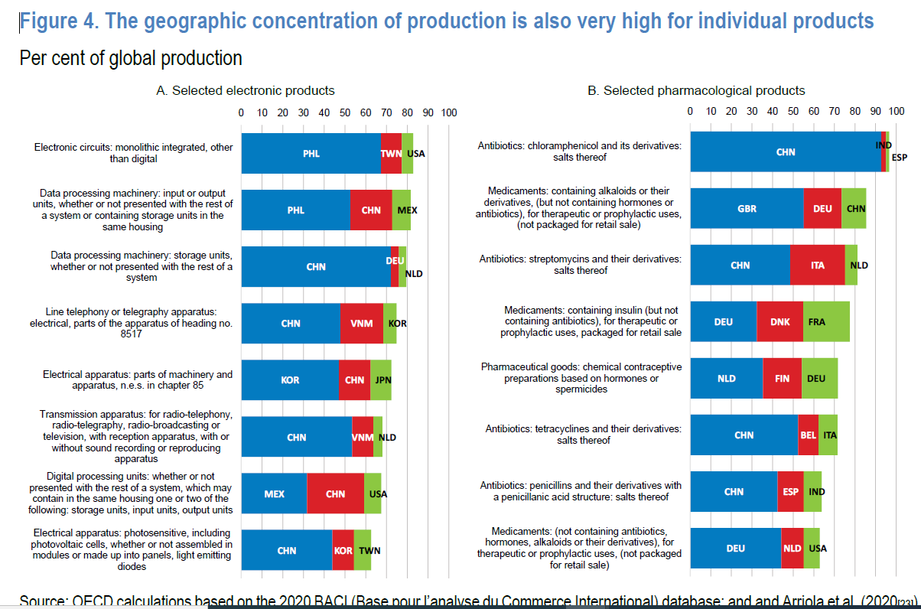
Sécurité économique : le commerce mondial induit-il une vulnérabilité stratégique ?

Slide 6
Dimensions de sécurité économique
Sécurité des biens critiques en cas de dépendance à l'égard de certains pays
Propriété étrangère des entreprises produisant des biens/services essentiels
Les IDE dans les infrastructures critiques domestiques ou dans des pays tiers (ce qui pourrait restreindre l'accès aux ressources)
IDE : fuite de technologies sensibles, transfert forcé de technologies critiques
Politique (hors marché) visant à créer une dépendance stratégique ou une vulnérabilité

Slide 7
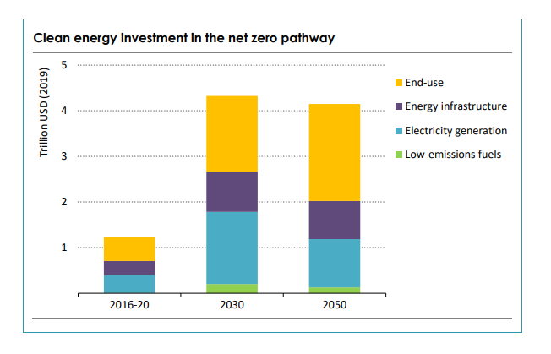
Transition vers une économie verte : Uniquement pour atteindre le niveau zero d’émissions d'ici à 2050, il faut investir massivement

Slide 8
Depuis 1980, les inégalités repartent à la hausse

Slide 9
Inégalité exprimée en tant que part de la croissance totale captée par les différents groupes de revenus

Slide 10
Une personne sur six dans des ménages actifs est confronté à “l'insécurité économique”

Slide 11
... à cause du chômage mais aussi du travail précaire (contrats courts)

Slide 12
La démocratie menacée
ÉTATS-UNIS : La mondialisation et la competition avec la Chine en matière de production industrielle détruit 40% des postes de travail dans l’industrie (Autor, 2016).
Europe : La boucle fatale de l'austérité :
L'austérité, facteur qui profite aux partis extremistes, resultant dans une polarisation politique.
Cette dernière augmente les tensions politiques, ce qui accroît l'incertitude et n’est pas favorable à la croissance..... ce qui radicalise encore plus la politique

Slide 13
Recherche de la Banque de Suède (Riksbank)
Recherche couvrant les régions européennes de 8 pays de 1980 à 2015 :
Les consolidations fiscales entraînent des votes extrêmes
1% de dépenses publiques régionales en moins : Augmentation du vote des partis d'extrême (droite) de 3 points de pourcentage (et cet effet est durable).
L'austérité appliquée en période de récession a des effets nettement plus importants - 4 pp (ce qui n'est pas le cas lorsque l'économie est en expansion).
La participation électorale diminue également. Et la fragmentation politique accroit.
Mécanisme sous-jaccent: La confiance des électeurs.
L'austérité détruit des emplois, réduit les salaires et diminue la part des revenus du travail…
.. ce qui rend les électeurs plus sceptiques à l'égard du système politique et des partis traditionnels.

Slide 14
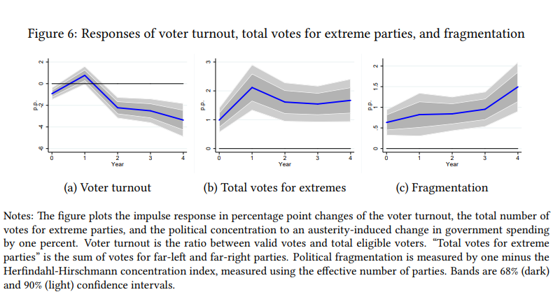
Impact politique de l'austérité

Slide 15
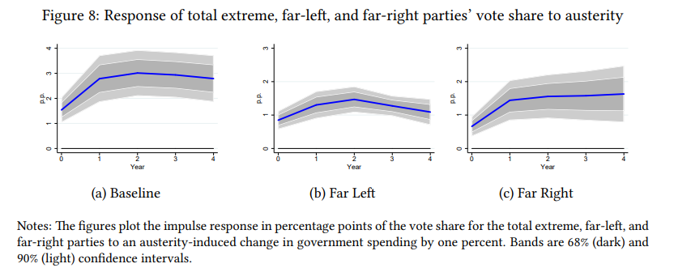
L'extrême droite profite plus que l'extrême gauche

Slide 16
Partie II : Le modèle actuel de politique économique
Un modèle de politique économique qui donne priorité au marché
Hypothèse principale : le marché et la force de la concurrence que ce marché libère aboutissent aux meilleurs résultats possibles
La politique économique doit "laisser les marchés faire leur travail”:
= rôle limité pour l'initiative publique (certainement pas pour la "politique industrielle")
= à la place de cette initiative publique, une politique visant à supprimer les obstacles à la competition.

Slide 17
Un modèle largement mis en œuvre....
Au niveau mondial : Libre-échange (droits de douane et autres barrières commerciales), libre circulation des capitaux et des investissements.
Au niveau national et/ou régional : Suppression des "distorsions du marché"
Déréglementation des marchés du travail
Démantèlement de l'État-providence
Des budgets serrés, des critères d'endettement arbitraires ou des plafonds d'endettement
Abandon de la politique industrielle

Slide 18
... mais pas à la hauteur des défis qui nous font face
Fragilité des chaînes d'approvisionnement mondiales : La concurrence sur le marché tend à favoriser l'approche "prix le plus bas/rentabilité la plus élevée/juste à temps", et non la production "qualitative, fiable ou securisée”.
Tensions géopolitiques : Idem. En outre, la politique économique (subventions, politique financière) peut être utilisée pour créer des dépendances stratégiques.
Changement climatique/transition verte de l'économie : Les marchés ne tiennent pas compte des "effets externes". La concurrence ne résout pas non plus les problèmes de coordination et ne tient pas compte des avantages dynamiques (effets de connaissance) liés à l'expansion rapide de nouvelles activités.
Inégalités : Les marchés favorisent ceux qui sont déjà forts.

Slide 19
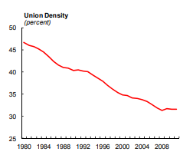
Le FMI sur l'inégalité et les syndicats

Slide 20
Le FMI sur l'inégalité et les syndicats

Slide 21
La politique monétaire et le modèle de politique économique "centré sur le marché”
Les principes clés du modèle actuel des banques centrales s'alignent sur ce principe de "laisser fonctionner les marchés“:
La politique monétaire est décidée par des "experts financiers indépendants"
= les gouvernements ne disposent pas d'un instrument clé pour piloter la macroéconomie.
Mandat des banques centrales = la lutte contre l'inflation est prioritaire
Objectifs d'inflation fixés par ces banques centrales = assez bas
Modèle de politique utilisé: Combatre l’inflation = comprimer la demande pour augmenter le chomage. De plus, cette politique envisage l’inflation future et ceci sur base d'un NAIRU non-observable et volatile (les Banques centrales qui estiment le niveau de "chômage structurel“ elles-mêmes).
En pratique : Les banques centrales donnent la priorité à l'inflation plutôt qu'à l'emploi. Elles poussent en échange pour des réformes du marché du travail afin de réduire le chômage structurel.

Slide 22
Conséquences de ce modèle
Résultats médiocres en matière d'emploi : Une économie suffisamment “froide” = le plein potentiel de cette économie et son emploi n'est pas ciblé et utilisé.
L'abandon de l'objectif de plein emploi se traduit par une augmentation des inégalités, car la position de négociation des travailleurs est affaiblie.
Le chômage conjoncturel se transforme en chômage structurel : hystérie du marché du travail
Un autre effet structurel : La politique monétaire restrictive entrave l'innovation

Slide 23
La réponse des banques centrales à la "crise du coût de la vie“ montre encore plus de failles
En réaction à l'inflation élevée durant 2022, les banques centrales ont adhéré à l’opinion traditionnelle: L'inflation est considérée comme le résultat d'une surchauffe de l'économie due à une politique budgetaire trop généreuse (une fois de plus, c’est la faute aux politiques publiques - et non aux marchés).
Les taux d'intérêt ont augmenté à un rythme jamais atteint depuis les années 1970.
Objectif : Augmenter le chômage pour refroidir l'économie et discipliner les salaires pour ainsi contrôler l'inflation et la faire redescendre.
L'impact économique ne doit pas être sous-estimé : coût potentiel de 5 à 7 points de pourcentage du PIB, ce qui équivaut à la reprise après la pandémie du COVID.

Slide 24
Effet de pointe de la restriction monétaire sur le PIB (%pp)

Slide 25
Risque d’une “pleine tempête”
La cause première de l'inflation n'est pas la surchauffe de la demande, mais des chocs d'offre spécifiques... ainsi que le fait que les entreprises saisissent cette occasion pour augmenter les prix au-delà du coût des intrants ("corporate greedflation").
La politique monétaire n'est pas adaptée pour lutter contre ce type d'inflation. Raison: Décalages temporels importants
Risque : lorsque la restriction monétaire se fait sentir finalement, les chocs d'offre se sont déjà stabilisés, voire sont résolus ....
... libérer toute la force de la désinflation lorsque l'inflation est déjà à nouveau sous contrôle
.... comprimant ainsi inutilement l'emploi et l'activité économique.
Double choc pour les travailleurs : Après avoir subi des baisses de salaires réels dans le cadre de la crise du "coût de la vie", ce sont les emplois qui deviendront égalementmenacés.

Slide 26
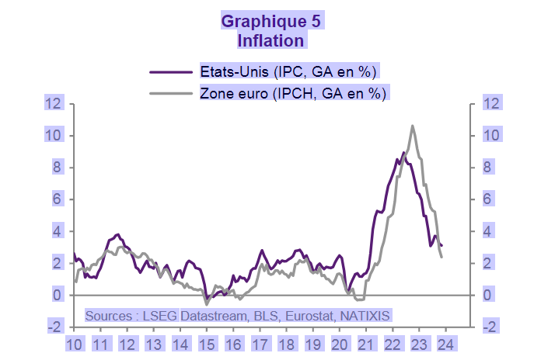
Un scénario en train de se dérouler: l'inflation se résorbe déjà d’elle meme

Slide 27
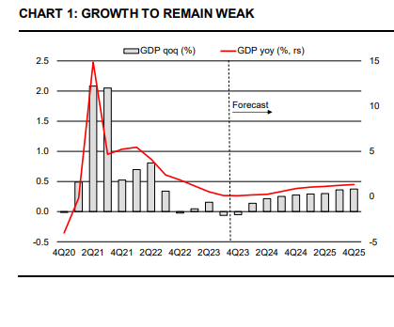
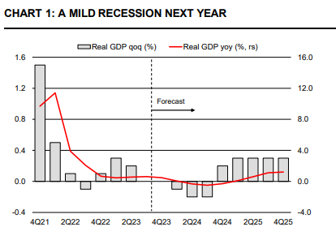
…. tandis que les chocs économiques sont encore à venir (États-Unis, zone euro, Royaume-Uni)

Slide 28
Implications pour l’avenir
Le changement climatique et les tensions géopolitiques augmentent la probabilité de chocs au niveau de l'offre...
Réagir avec l'instrument de la restriction monétaire va:
- introduire plus d'instabilité dans l'économie
- déplacer systématiquement le coût des chocs vers les travailleurs
- mais aussi entraver l’effet des politiques économiques nécessaires : Un crédit plus cher se fait au détriment de l'investissement massif en capital nécessaire pour la transition écologique.

Slide 29
Partie III : Des nouvelles formes de politique économique émergent
États-Unis : de "Building Back Better" à "Bidenomics".
Espagne : Reconstruire la formation des salaires après les années de crise de l'euro (entre autres)
Japon : Une Nouvelle Forme de Capitalisme

Slide 30
Les trois piliers de la politique économique de l’administration Biden
1. Investir dans l’economie des Etats-Unis
Plan de sauvetage américain : Politique budgétaire pour se remettre de la crise COVID
Loi sur l'investissement dans les infrastructures et l'emploi : Inverser le désinvestissement dans les infrastructures publiques
Loi sur les semi-conducteurs et loi sur la réduction de l'inflation : Retour de la politique industrielle pour passer à une "économie verte"
2. Redonner du pouvoir aux travailleurs
Une politique budgétaire axée sur la croissance qui vise le plein emploi
Conditions de travail décent dans les achats publics, les investissements publics et les crédits d'impôt liés à la politique industrielle : De l'obligation pour les entreprises d'être syndiquées à l'obligation pour les entreprises de payer le "salaire en vigueur".
PRO-Act bloquée au Congrès mais NLRB - relance (entre autres, règle qui oblige une entreprise en contradiction avec la loi sur les élections syndicales à reconnaître le syndicat)
3. Promouvoir la concurrence entre les entreprises
Plus sévère sur les fusions/ Medicare négocie les prix des médicaments/ s'attaque aux frais abusifs dans les services financiers

Slide 31
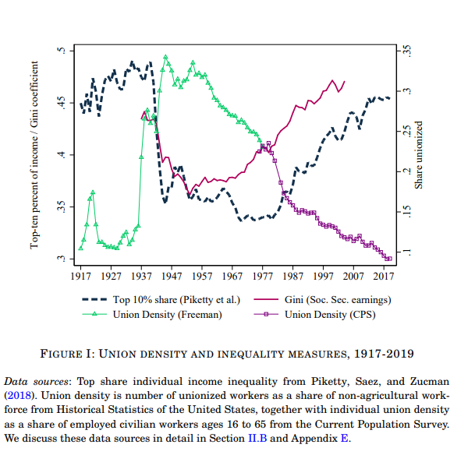
Un écho du New Deal de Roosevelt ?

Slide 32
Le changement le plus notable concerne la politique fiscale
La politique fiscale est activement utilisée pour :
- rétablir le plein emploi
- obtenir un marché du travail sous “haute pression”
- investir dans une économie qui anticipe l'avenir
Résultats tangibles

Slide 33
Un boom de la construction manufacturière et de l'investissement

Slide 34
Retour au plein emploi

Slide 35
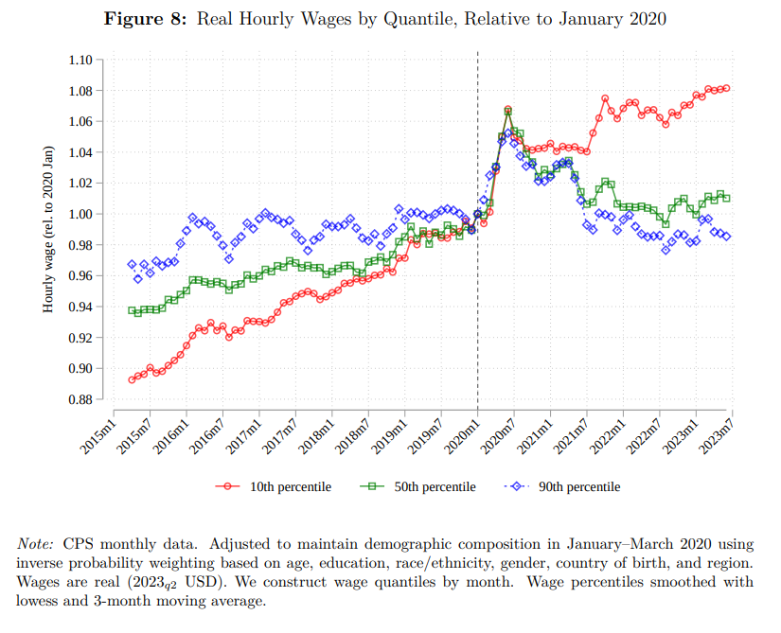
La compression inattendue : l'inégalité salariale corrigée ...

Slide 36
...ainsi que la discrimination salariale

Slide 37
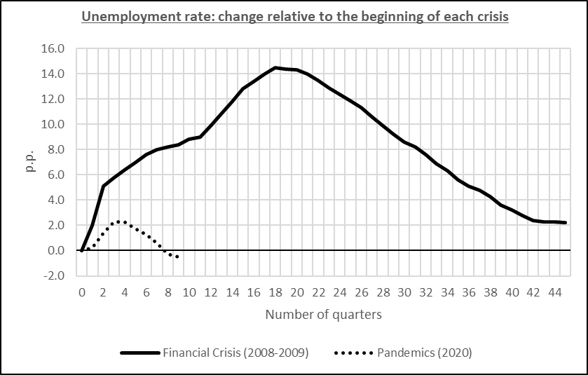
Espagne : Une autre politique du marché du travail (1)
Pour surmonter le choc de la pandémie, des mesures de chômage partiel pour maintenir les travailleurs au lieu de les licencier.

Slide 38
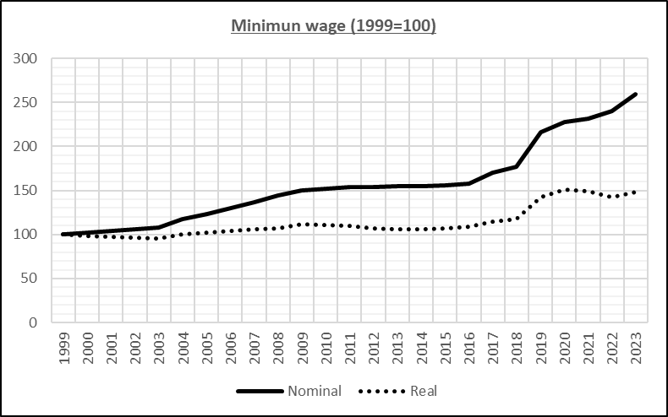
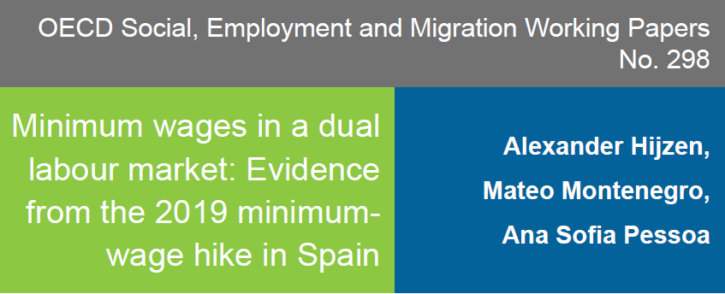
Espagne : Une autre politique du marché du travail (2)
Inverser la politique de dévaluation des salaires :
Rétablir l'ultra activité des conventions collectives, en donnant la priorité aux accords sectoriels sur les accords d'entreprise
Augmenter le salaire minimum
"En résumé, la hausse du salaire minimum a considérablement augmenté les salaires des travailleurs à bas revenus, mais n'a entraîné que des pertes d'emploi très limitées parmi les travailleurs directement concernés (0,6%)".

Slide 39
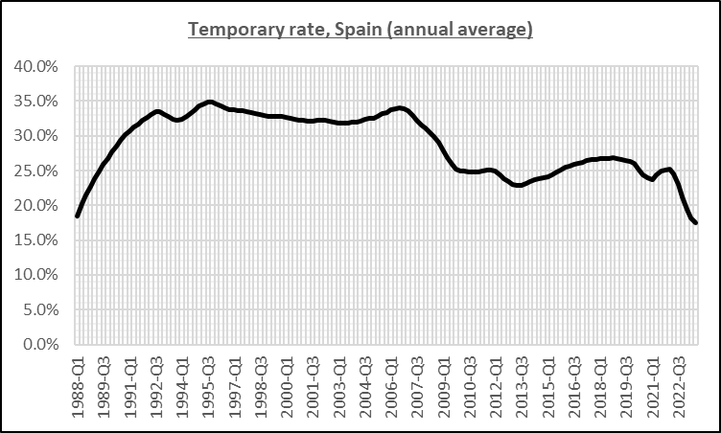
Espagne : Une approche différente dans la lutte contre l'emploi précaire
- Déc. 2021 : approche totalement différente, attribuant le taux excessif de travailleurs temporaires directement à une mauvaise réglementation juridique et à l'abus de contrats temporaires par les entreprises, qui les utilisent pour des emplois de nature permanente.
1984 : Les contrats temporaires contre la "rigidité" du marché du travail.
- Les contrats temporaires ont des conséquences indésirables : (précarité et pauvreté au travail, faible croissance de la productivité, réaction excessive aux variations du PIB.
- La "dualité" attribuée à la protection excessive des travailleurs permanents ("insiders") → nouvelles réformes du marché du travail (en particulier, 2013)

Slide 40
Renforcer et non affaiblir la protection de l'emploi
L'idée clé : Le probléme n’est pas que les employeurs ont forcement besoin de plus de flexibilité. Le probléme est qu’ils offrent des contrats non-stables et précaires pour remplir des postes de travail stable.
Les contrats à durée indéterminée devraient devenir la règle et la norme
Présomption d'une relation de travail stable/à durée indéterminée dans le droit du travail
Suppression de certains types de contrats à durée déterminée
Le recours aux contrats à durée déterminée est limité à des raisons spécifiques
Durée des contrats à durée déterminée est limitée dans le temps
Pénaliser la rotation excessive des emplois
En parallèle : les travailleurs ayant des contrats de travail saisonniers à durée indéterminée bénéficient de plus de droits (accès aux allocations chômage, maintien des droits liés à l'ancienneté).

Slide 41
L'Espagne n'est plus la "championne" européenne de l'emploi temporaire

Slide 42
Espagne : Politique pour combattre l’inflation
Marchés de l'énergie : réduction de la TVA, prix réglementés du gaz pour les consommateurs, plafonnement du prix du gaz pour la production d'électricité ("exception ibérique").
Plafond de 2 % pour le renouvellement des loyers, réduction de la TVA pour certains produits alimentaires
Analyse de la Banque d'Espagne : Inflation réduit par 2.3 pp en 2022/ croisssance économique + 1.1% en 2022

Slide 43
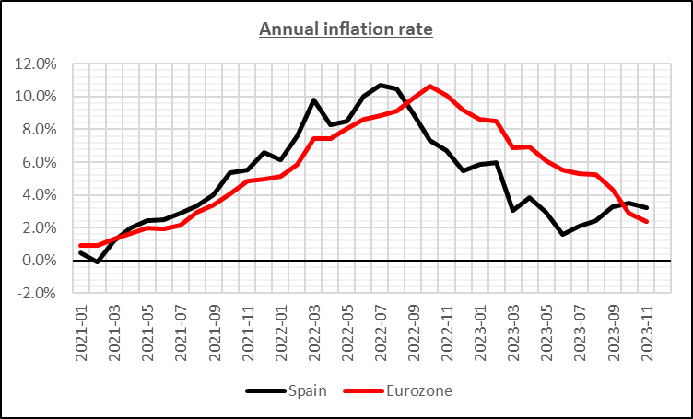
Inflation : Espagne comparée à la Zone Euro

Slide 44
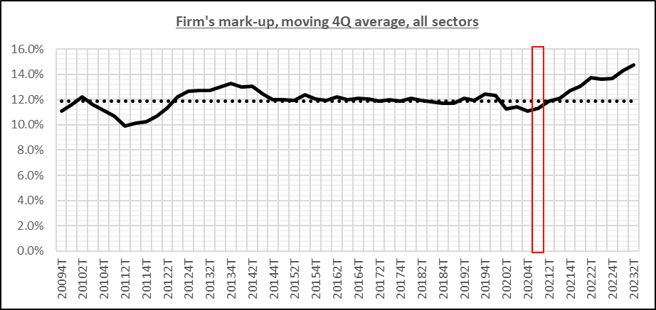
Espagne : Observatoire des prix et des bénéfices

Slide 45
Nouvelle forme de capitalisme - Japon
La nouvelle forme de capitalisme est le terme général utilisé pour désigner la politique économique annoncée par le Premier ministre KISHIDA en 2021. L'objectif est de parvenir à un cycle vertueux de croissance et de distribution grâce à la coopération entre les secteurs public et privé.
Distribuable en gagnant la source par la croissance
Croissance
Nouvelle forme de capitalisme
Distribution
Réaliser un cycle vertueux de croissance et de distribution grâce à la coopération entre les secteurs public et privé
・Augmentation des salaires
・Investissements en capital humain
(amélioration des compétences
l'amélioration et la requalification)
・Créer une société où les hommes et les femmes peuvent travailler comme ils le souhaitent
・Croissance des investissements à moyen-long terme
・La revitalisation locale grâce à
numérisation
・Surmonter la déflation, etc.
L'augmentation de la demande due à la distribution entraînera une nouvelle croissance.
Images de la nouvelle forme de capitalisme
（

Slide 46
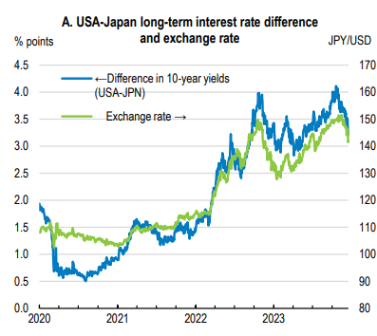
Politique Monétaire au Japon : Exception qui confirme la régle

Slide 47
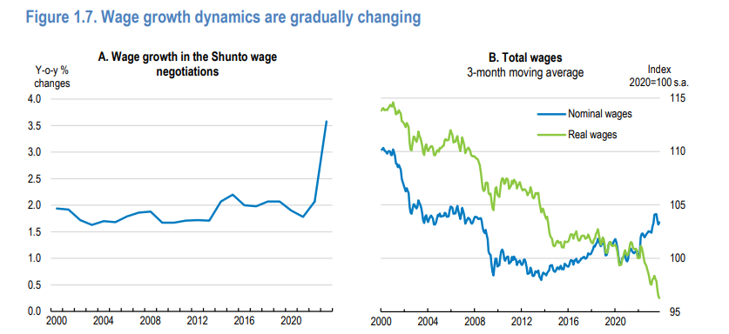
Autre particularité en Japon : Réaliser une croissance structurelle des salaires pour sortir de l’inflation trop bas.

Slide 48
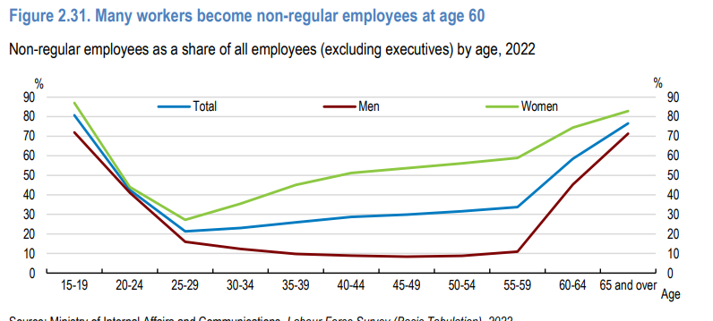
Au Japon, les entreprises ont droit a imposer l’ age de la retraite aux travailleurs

Slide 49
En résumé
Alors que de nouveaux défis (changement climatique, tensions géopolitiques, volatilité mondiale accrue) s'ajoutent aux défis existants (inégalités, affaiblissement de la démocratie), le modèle de politiques économiques qui donnent la priorité aux marchés sur l'initiative du secteur public et qui visent l'inflation plutôt que le plein emploi devient de plus en plus non-viable.
Plusieurs pays explorent des politiques économiques alternatives :
États – Unis : Une politique fiscale active favorisant le plein emploi et un marché du travail "à haute pression", ainsi qu'une relance de la politique industrielle pour rendre l'économie plus verte.
Espagne : Réformer les marchés du travail pour renforcer (et non affaiblir) la formation des salaires et les dispositifs de protection de l'emploi.
Japon : Investir dans l'avenir et renforcer les salaires, avec le soutien de la banque centrale
Les syndicats ont intérêt à suivre de près ces politiques, à en tirer les leçons et à plaider en faveur d'un paradigme de politiques économiques alternatif plus favorable aux travailleurs.

Slide 50
Merci !
(+33) 01 55 37 37 37
81 avenue Bosquet, 75007 Paris, France
www.tuac.org
tuac@tuac.org
@tuacoecd

